Slide 1
Kibana로 실시간 데이터 시각화 하기 (Stage 1)
Notes:
ㅊ

Slide 2
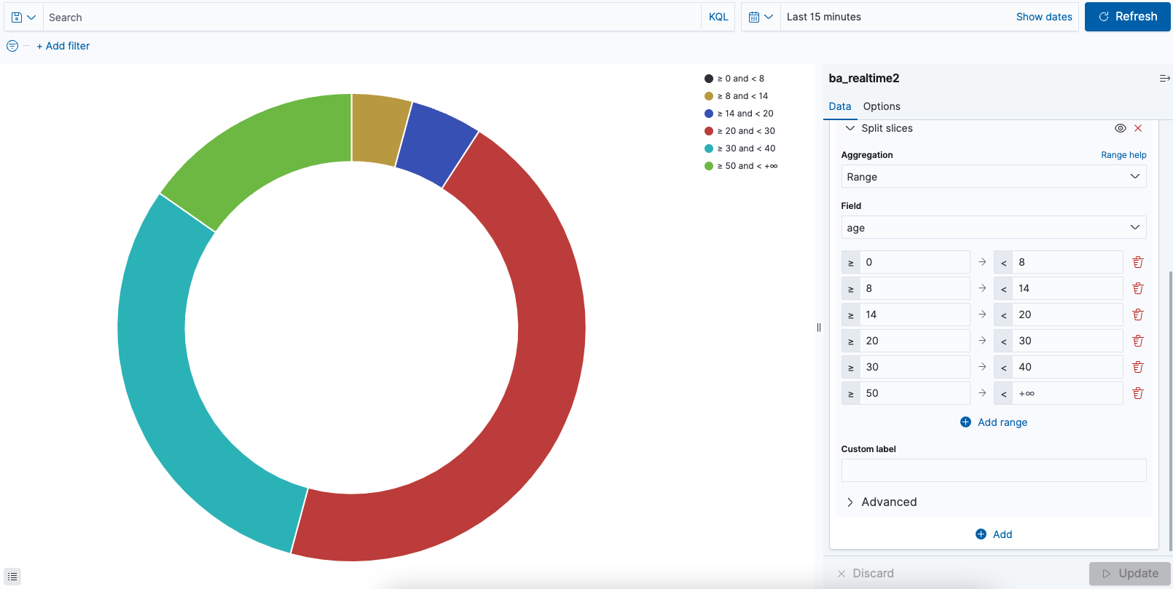
사용자 연령별로 가장 많이 접속하는 연령대를 시각화
20대가 가장 많이 접속하고 있음
나이 구간을 설정

Slide 3
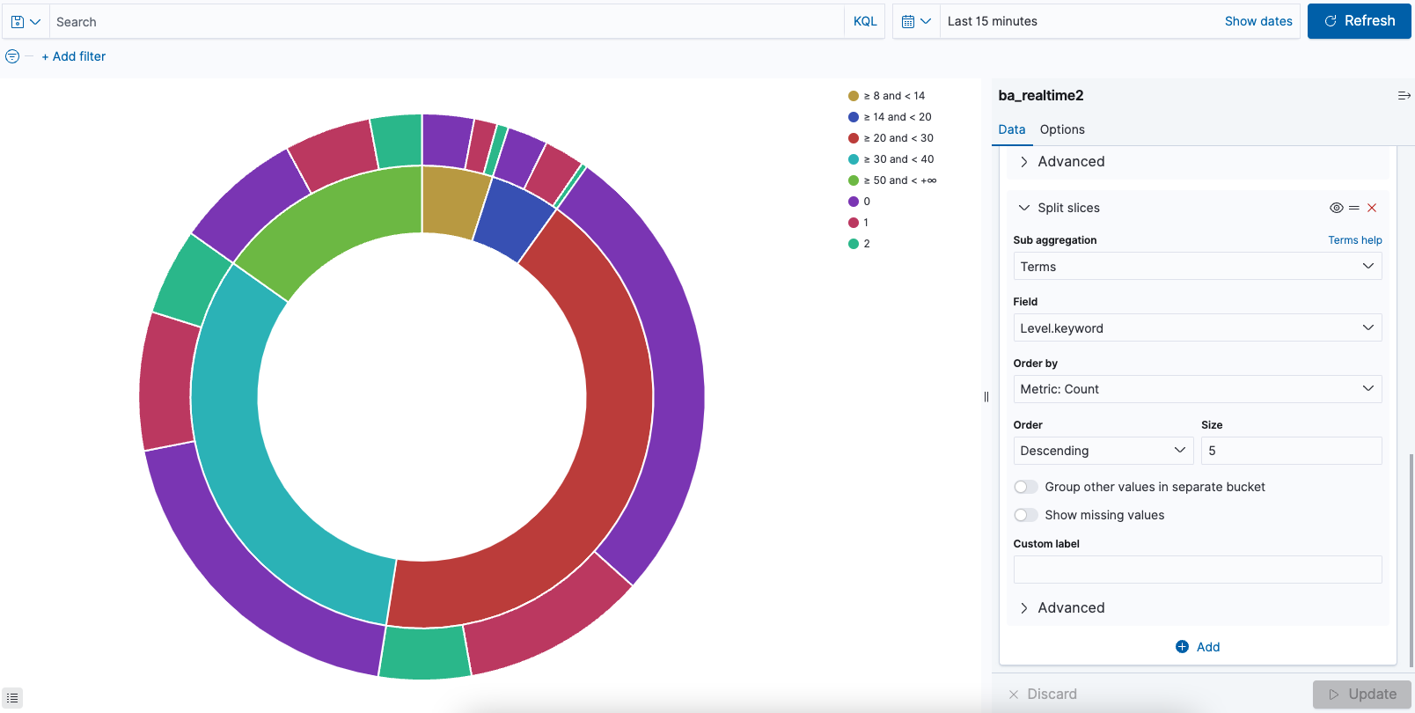
연령별 가입 등급(Level)을 추가하여, 등급별 사용량 시각화
0 등급이 가장 많이 접속

Slide 4
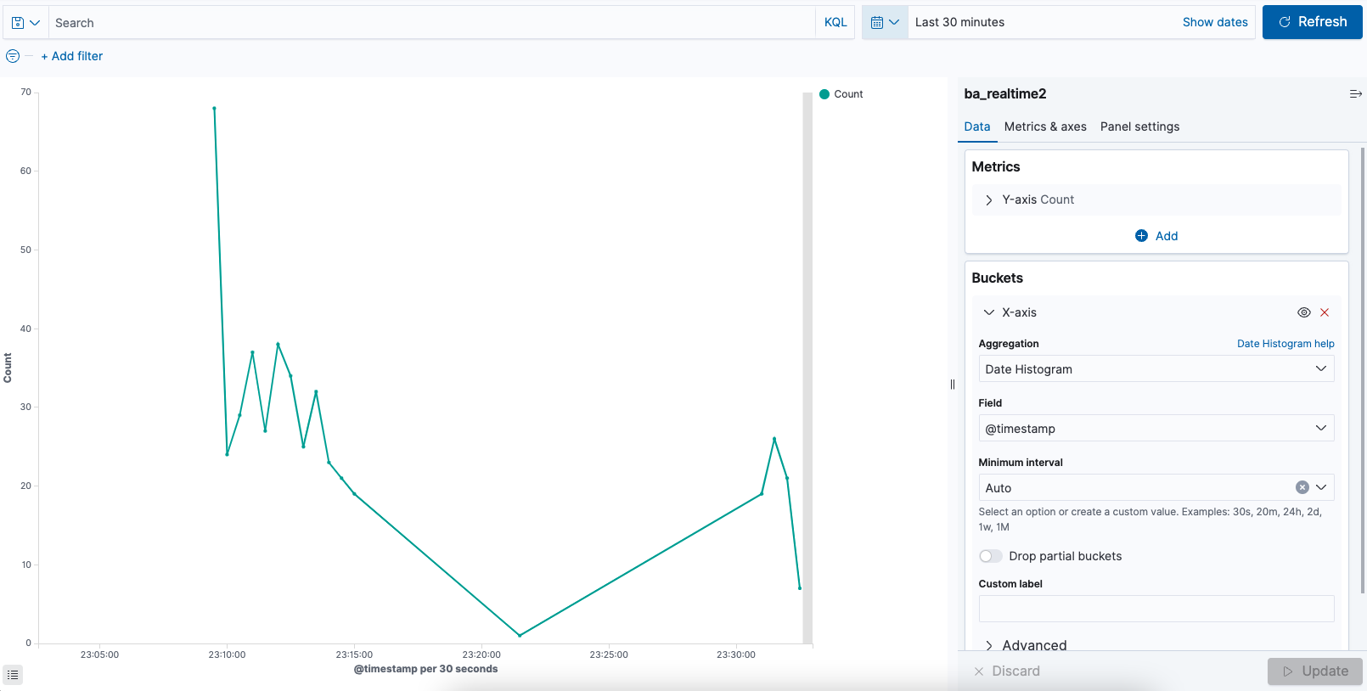
시간 흐름에 따른 사용자 접속 현황을 파악

Slide 5
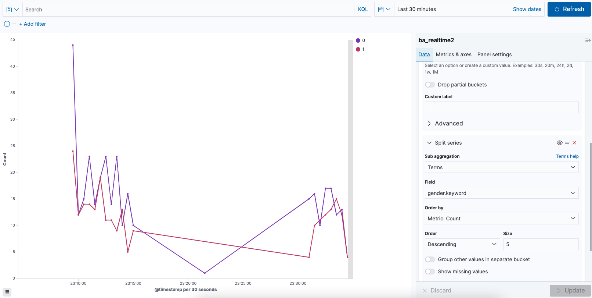
성별에 따라 시간 별 사용량 시각화
기존 Line Chart에 성별을 추가하여 차트를 분리

Slide 6
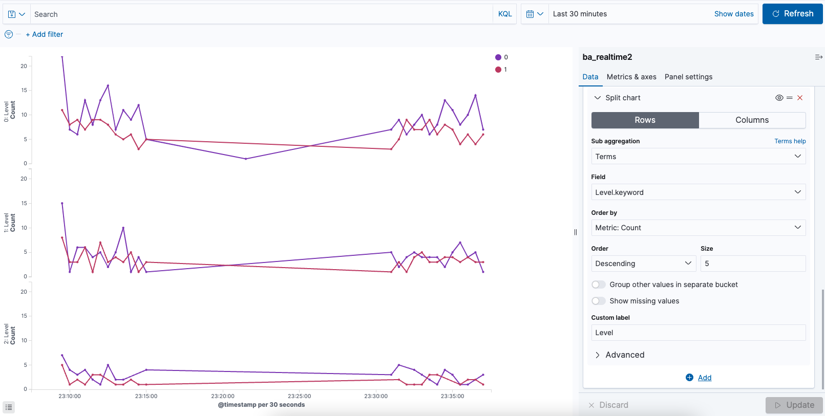
사용자의 멤버십 Level 별, 성별 서비스 접속 건수 시각화
Level 0의 사용자 접속이 가장 활발함
사용자 등급 (Level)

Slide 7
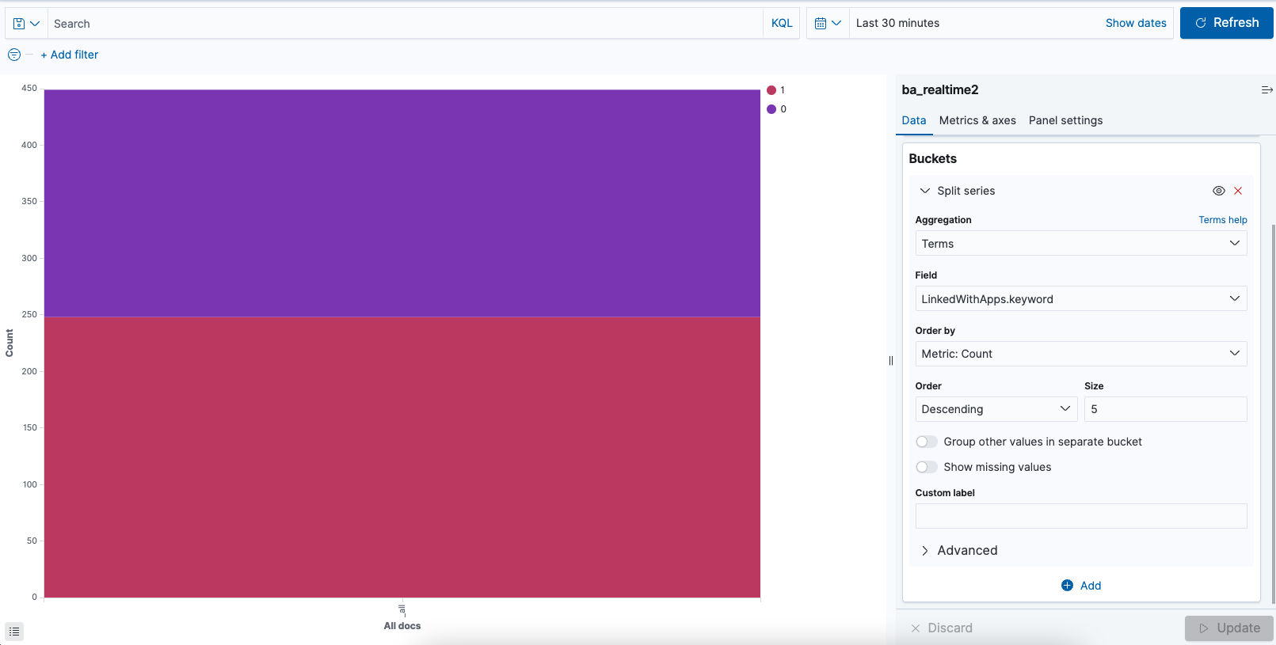
App을 통해서 접속한 사용자 비중 시각화
LinkedWithApps 칼럼 활용

Slide 8
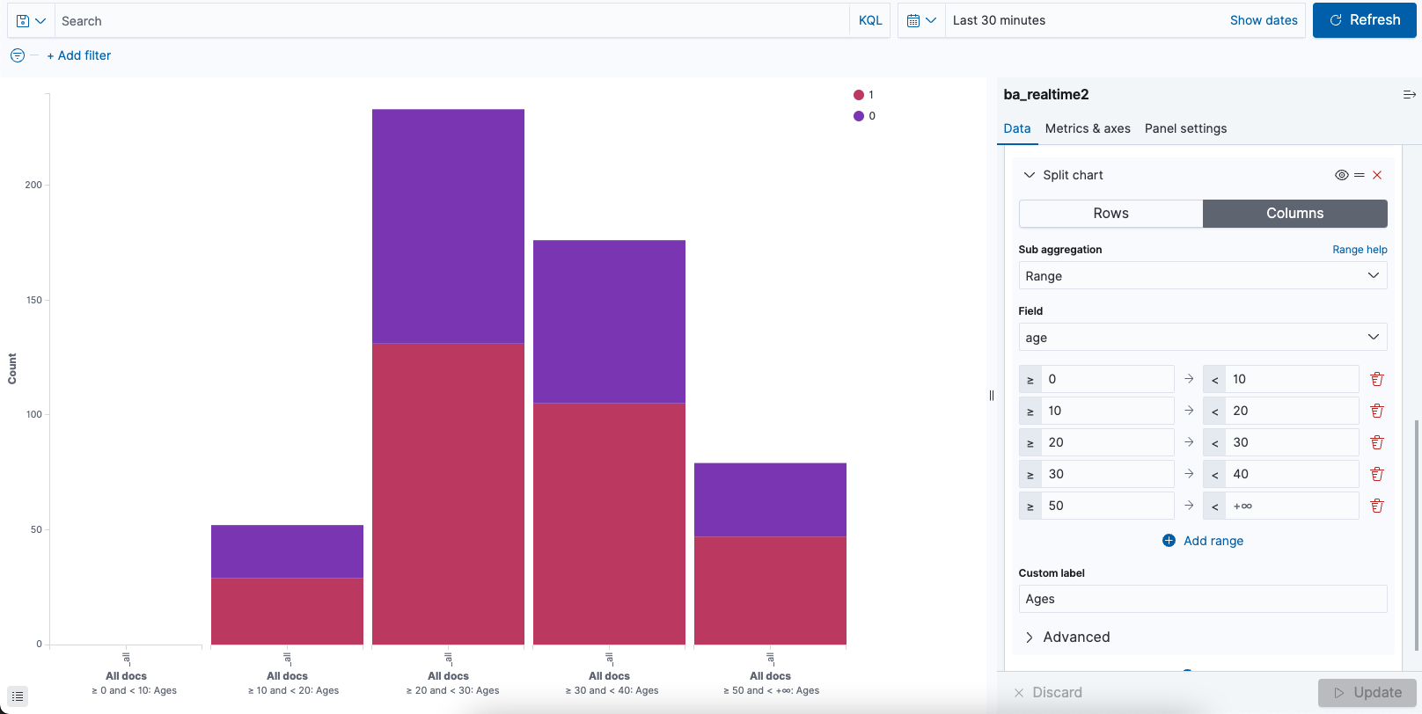
연령대 별 App으로 접속한 비율을 시각화
20 ~ 30대 비중이 가장 높다

Slide 9
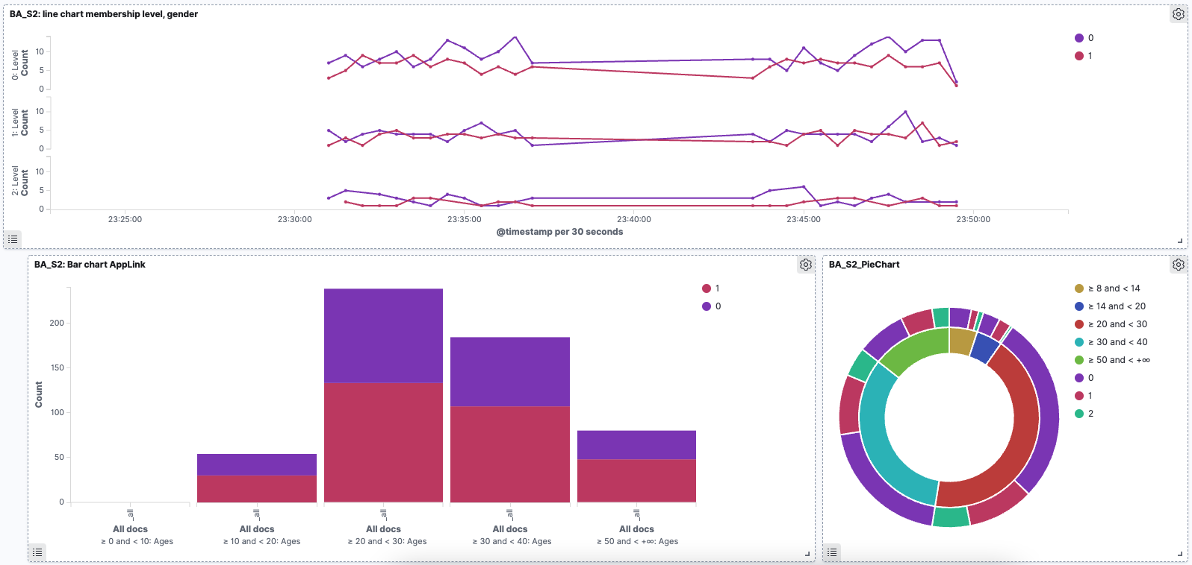
Dashboard 생성

Slide 10
END

